Slide 1
퍼셉트론
Chapter 2

Slide 2
퍼셉트론
Chapter 2

Slide 3
2. 퍼셉트론
2.1 퍼셉트론이란?
2.2 단순한 논리 회로
2.3 퍼셉트론 구현하기
2.4 퍼셉트론의 한계
2.5 다층 퍼셉트론이 출동한다면
2.6 NAND에서 컴퓨터까지
2.7 정리

Slide 4
2.1 퍼셉트론이란?
퍼셉트론 ^{Perceptron}
1957년 프랑크 로젠블라트가 고안한 알고리즘
신경망(딥러닝)의 기원이 되는 알고리즘
퍼셉트론의 구조를 배우는 것은 신경망과 딥러닝으로 나아가는데 중요한 아이디어를 배우는 일
퍼셉트론은 다수의 신호를 입력으로 받아 하나의 신호를 출력한다.
퍼셉트론의 신호는 1또는 0의 값을 가진다.

Slide 5
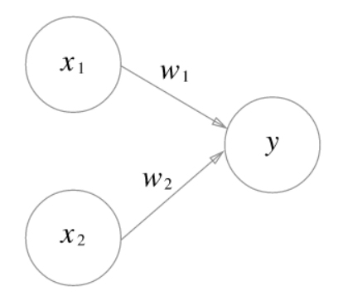
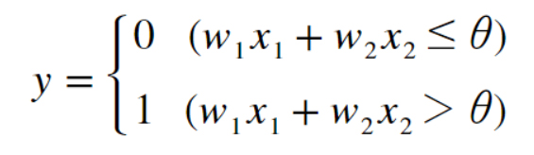
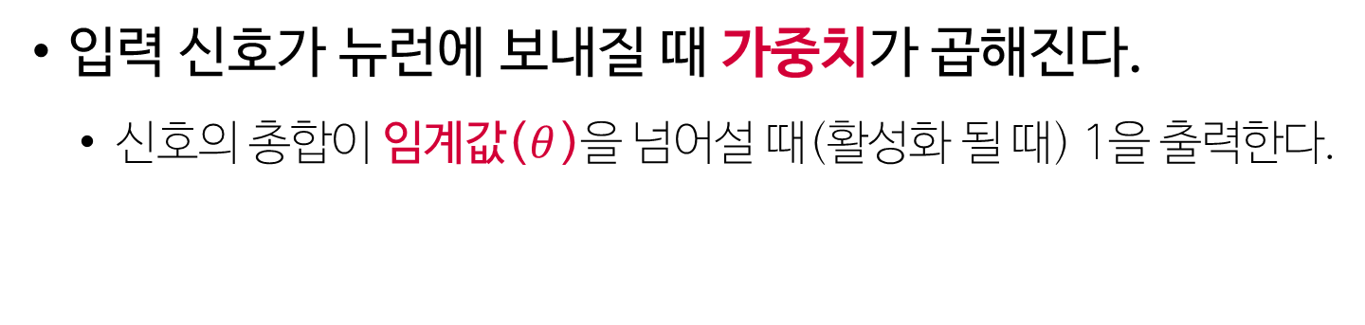
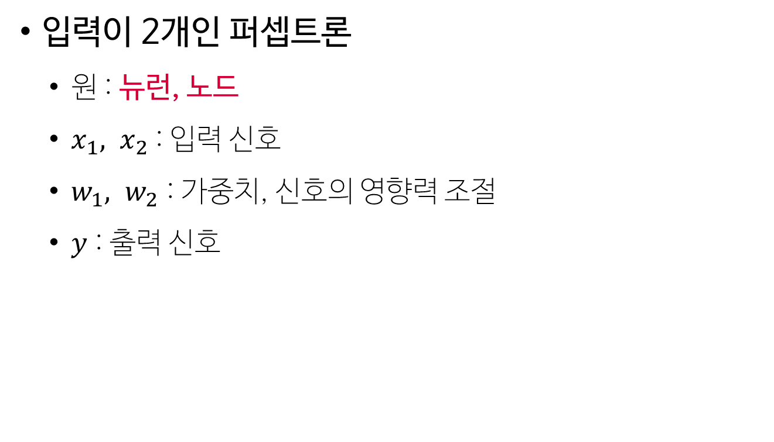
2.1 퍼셉트론이란?
입력이 2개인 퍼셉트론
원 : 뉴런, 노드
$x_{1}, x_{2}$ : 입력 신호
$w_{1}, w_{2}$ : 가중치, 신호의 영향력 조절
$y$ : 출력 신호
입력 신호가 뉴런에 보내질 때 가중치가 곱해진다.
신호의 총합이 임계값($θ$)을 넘어설 때(활성화 될 때) 1을 출력한다.

Slide 6
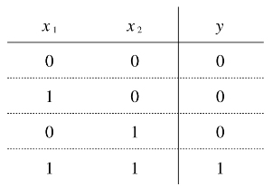

2.2 단순한 논리 회로
AND 게이트
퍼셉트론으로 구현하는 AND게이트
진리표대로 작동하도록 $w_{1}, w_{2}, θ$ 의 값을 정해야 함
가능한 매개변수 조합은 무한히 많다. ex) (0.5,0.5,0.7), (0.5,0.5,0.8), (1.0,1.0,1.0) …
AND 게이트의 진리표

Slide 7
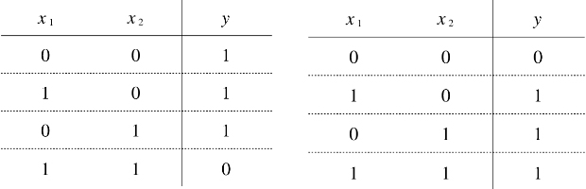


2.2 단순한 논리 회로
NAND 게이트와 OR 게이트
퍼셉트론으로 구현하는 NAND게이트와 OR게이트
NAND 게이트의 진리표
OR 게이트의 진리표
ex) $\left(w_{1}, w_{2}, θ\right)=(−0.5, −0.5, −0.7)$
$$\left(w_{1}, w_{2}, θ\right)=(1.0, 1.0, 0.9)$$

Slide 8
2.2 단순한 논리 회로
어떤 게이트를 구현 하느냐에 따라 퍼셉트론의 구조가 달라지지는 않는다.
다른 것은 매개변수(가중치와 임계값)의 값
똑같은 구조의 퍼셉트론에 매개변수 값만 적절히 조정하여 다양한 게이트를 만들 수 있다.
여기서 퍼셉트론의 매개변수 값을 정하는 것은 컴퓨터가 아니라 우리 인간이다.
기계학습 문제는 이 매개변수의 값을 정하는 작업을 컴퓨터가 자동으로 하도록 한다. 학습이란 적절한 매개변수 값을 정하는 작업이며, 사람은 퍼셉트론의 구조(모델)를 고민하고 컴퓨터에 학습할 데이터를 주는 일을 한다.

Slide 9
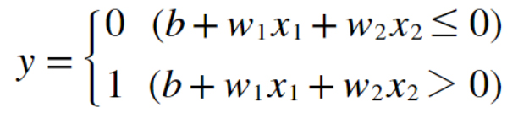

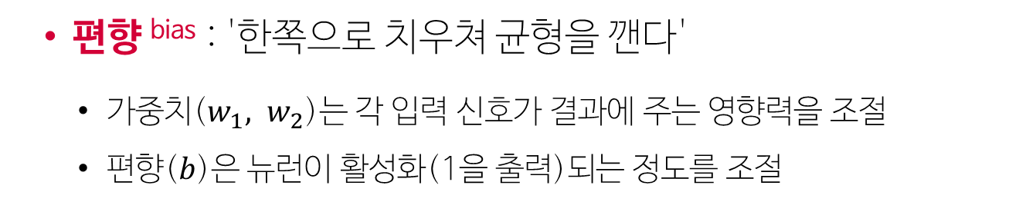
2.3 퍼셉트론 구현하기
가중치와 편향 도입
임계값($θ$)을 편향($−b$)으로 치환
편향 ^{bias} : '한쪽으로 치우쳐 균형을 깬다'
가중치($w_{1}, w_{2}$)는 각 입력 신호가 결과에 주는 영향력을 조절
편향($b$)은 뉴런이 활성화(1을 출력)되는 정도를 조절

Slide 10
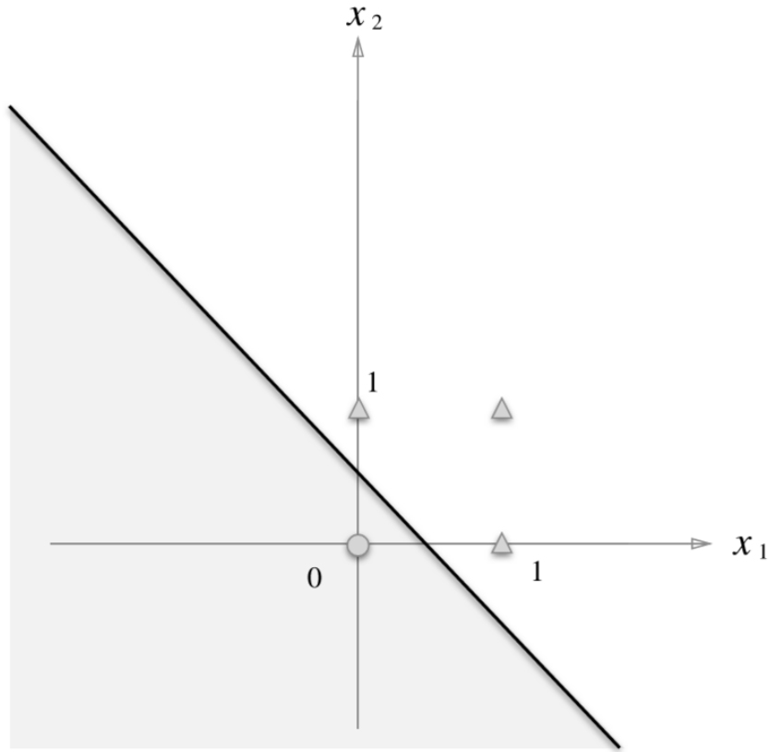
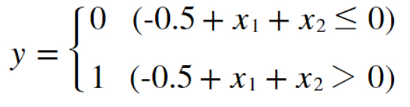

2.4 퍼셉트론의 한계
도전! XOR 게이트
OR 게이트의 시각화
$(b, w_{1}, w_{2})=(−0.5, 1.0, 1.0)$ 일 때 퍼셉트론의 식
한쪽 영역은 1, 다른쪽은 0 출력
다음과 같이 OR 게이트에선 직선이 ○과 △을 나눔
XOR 게이트의 경우는?
OR 게이트(회색 영역: 0 출력)

Slide 11
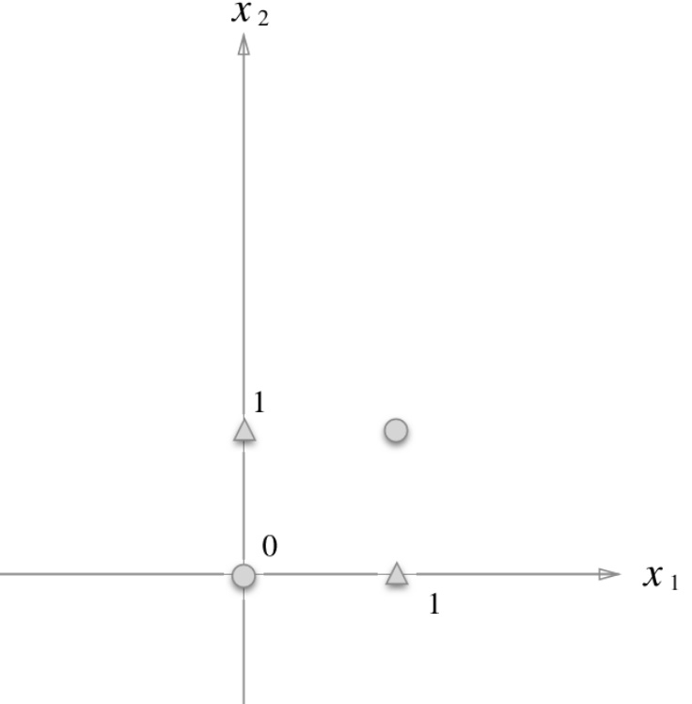
2.4 퍼셉트론의 한계
도전! XOR 게이트
직선 하나로 ○과 △을 나눌 수 없다!
퍼셉트론은 직선 하나로 나눈 영역만 표현할 수 있다는 한계가 있다.
XOR 게이트의 출력

Slide 12
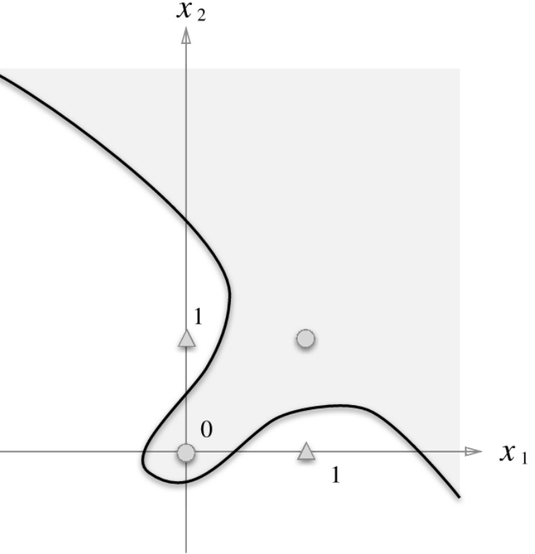
2.4 퍼셉트론의 한계
선형과 비선형
곡선(비선형)이라면 XOR게이트를 구현할 수 있다.
XOR 게이트의 출력

Slide 13
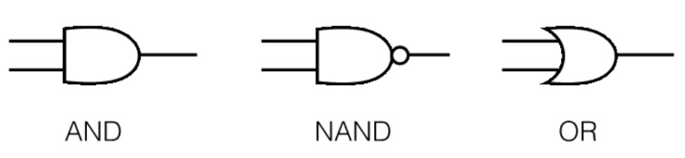
2.5 다층 퍼셉트론이 출동한다면
'층을 쌓는다' 다층 퍼셉트론 ^{multi-layer perceptron}
퍼셉트론을 조합하면 비선형 영역을 표현할 수 있다.
기존 게이트 조합하기
AND, NAND, OR 게이트를 조합해 구현한 XOR게이트
AND, NAND, OR 게이트 기호

Slide 14
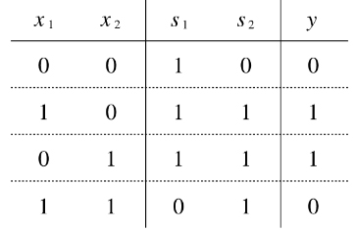
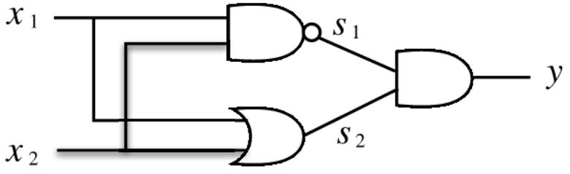

2.5 다층 퍼셉트론이 출동한다면
기존 게이트 조합하기
입력 $x_{1}, x_{2}$ 는 NAND와 OR 게이트의 입력이 됨
NAND와 OR의 출력($s_{1}, s_{2}$)이 AND 게이트의 입력이 됨
XOR 게이트의 진리표
XOR 게이트

Slide 15
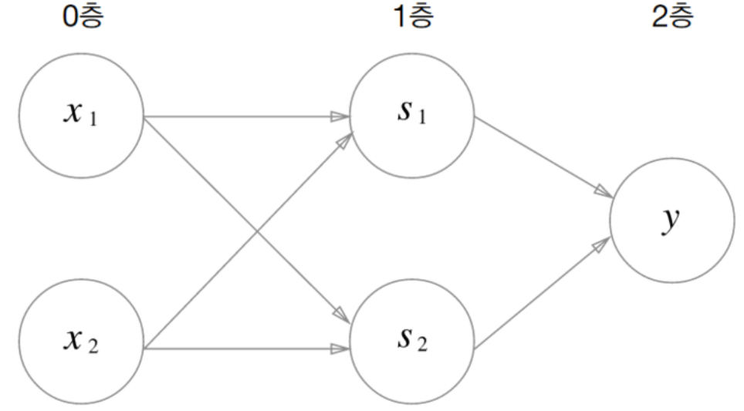
2.5 다층 퍼셉트론이 출동한다면
XOR 게이트 구현하기
단층 퍼셉트론에 층을 하나 늘려 구현
층이 여러 개인 퍼셉트론을 다층 퍼셉트론이라 한다.
XOR의 퍼셉트론
작업자들 사이에서 부품을 전달하는 일
0층의 두 뉴런이 입력을 받아 1층의 뉴런으로 신호를 보냄
1층의 뉴런이 2층의 뉴런으로 신호를 보냄
2층의 뉴런은 입력 신호를 바탕으로 결과를 출력

Slide 16
2.6 NAND에서 컴퓨터까지
다층 퍼셉트론을 이용하면 ‘컴퓨터’마저 표현할 수 있다.
컴퓨터는 입력을 받으면 정해진 방법으로 처리하고 결과를 출력
이는 퍼셉트론이 하는 일과 유사
NAND 게이트의 조합으로 컴퓨터가 수행하는 일을 재현 가능
"NAND 게이트 만으로 컴퓨터를 만든다" [The Elements of Computing Systems : Building a Modern Computer from First Principles] (The MIT Press,2005)
비선형 시그모이드 함수를 이용하면 임의의 함수를 표현가능(3장)
즉 2층 퍼셉트론을 이용하면 임의의 함수를 표현 가능
NAND등의 저수준 소자에서 시작해서 부품을 단계적으로 만들어 가는 방법으로 컴퓨터를 구현할 수 있다.

Slide 17
2.7 정리
퍼셉트론은 신경망의 기초가 된다.
이번 장에서 배운 내용
퍼셉트론은 입출력을 갖춘 알고리즘이다. 입력을 주면 정해진 규칙에 따른 값을 출력한다.
퍼셉트론에서는 ‘가중치’와 ‘편향’을 매개변수로 설정한다.
퍼셉트론으로 AND, OR 게이트 등의 논리 회로를 표현할 수 있다.
XOR 게이트는 단층 퍼셉트론으로는 표현할 수 없다.
2층 퍼셉트론을 이용하면 XOR 게이트를 표현할 수 있다.
단층 퍼셉트론은 직선형 영역만 표현할 수 있고, 다층 퍼셉트론은 비선형 영역도 표현할 수 있다.
다층 퍼셉트론은 (이론상) 컴퓨터를 표현할 수 있다.

